Slide 1
Формирование мотивации у подростков, через осознание сильных и слабых сторон своей личности
Педагог психолог Сухушина Анна Александровна
МАОУ СОШ № 25 г.Томска

Slide 2
Программы «Коррекционно-развивающие занятия по повышению уровня учебной мотивации подростков»
Цель: сформировать учебно-познавательную мотивацию у подростков.
Задачи программы:
Формирование интереса к себе и другим; укрепление идентичности, определение границ своего «Я»; развитие внутренних критериев самооценки.
Актуализация представлений о личностных чертах, знаниях и навыках, необходимых для достижения жизненных целей
Осознание важности адекватной оценки своих возможностей и необходимого времени, развитие навыков анализа собственных усилий для разрешения проблем
Ориентация подростков на поиск истинных целей жизни, формирование позитивного настроя, взгляда в будущее
Накопление эмоционально-положительного опыта и повышение внимания к происходящим в себе изменениям; работа с тревожностью.

Slide 3
Занятие.
Цель: осознание своих сильных и слабых сторон; получение позитивной обратной связи для укрепления самооценки.
Ритуал приветствия.
Обсуждение домашнего задания в свободной форме.
Упражнение 1. «Китайская рулетка»
Упражнение 2. «Мой дракон»
У каждого из нас есть свой дракон. Нарисуйте сейчас своего дракона, назовите его в целом и каждую голову в отдельности. Придумать историю о том как каждый будет сражаться со своим драконом.
Упражнение 3. «Самореклама» (рисование).
Участникам группы предлагается нарисовать рекламу для самого себя, включив в нее короткий текст. По окончании все по очереди представляют свои проекты.
Рефлексия
Домашнее задание. Подготовить рисунок или коллаж «Таким я хочу быть»

Slide 4
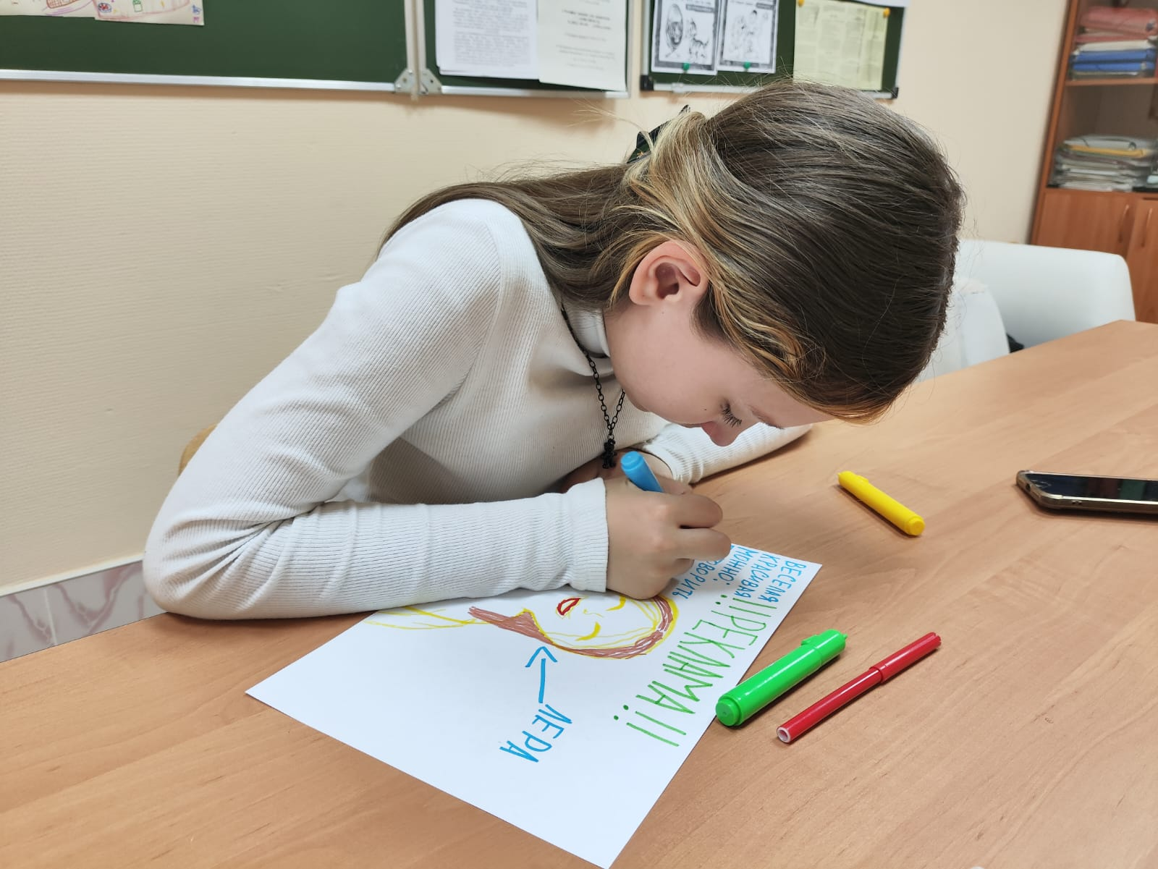
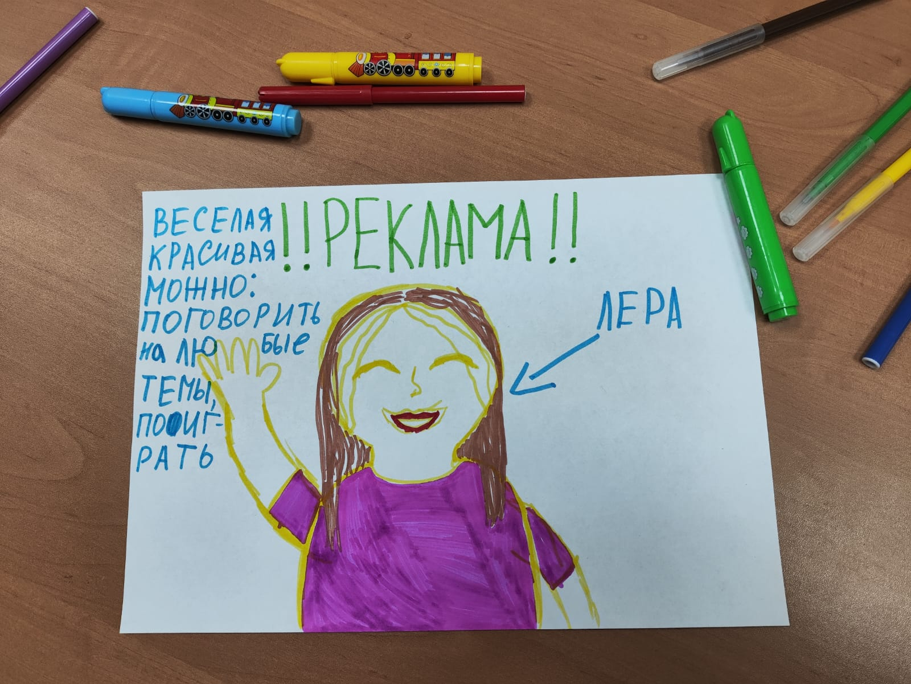
Упражнение 3. «Самореклама»

Slide 5
Упражнение 1. «Китайская рулетка» (шуточный тест)
1. Если бы я был деревом, то хотел бы быть...
То не хотел бы быть...
2. Если бы я был одеждой, то хотел бы быть…
То не хотел бы быть…
3. Если бы я был животным, то хотел бы быть…
То не хотел бы быть…
4. Если бы я был писателем, то хотел бы быть…
То не хотел бы быть…
5. Если бы я был киногероем, то хотел бы быть…
То не хотел бы быть…

Slide 6
Контакты: Сухушина А.А., педагог-психолог email: anni.suhuschina@yandex.ru т.89069560426

